Slide 1
Муниципальное казенное дошкольное образовательное учреждение
Кыштовского района детский сад «Солнышко»
«Волшебный мир пальчиковых игр»
воспитатель первой
квалификационной категории
Оленникова А. А

Slide 2
Цель: познакомить педагогов с использованием
пальчиковых игр для развития
речи дошкольников;
Задачи:
-раскрыть актуальность пальчиковой гимнастики;
-показать важность пальчиковых игр в развитии речи;
определить сущность взаимосвязи пальчиковых игр
с речевым развитием детей дошкольного возраста.

Slide 3
Учёными была выявлена з а к о н о м е р н о с т ь:
ЕСЛИ развитие движений пальцев
соответствует возрасту,
ТО и речевое развитие находится в
пределах нормы и наоборот.

Slide 4
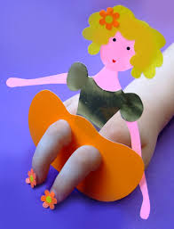
Пальчиковые игры –
ЭТО инсценировка небольших рифмованных рассказов, сказок с помощью
пальцев и ручек. Эти игры как бы воссоздают реальность окружающего
мира - предметы, животных, людей, их деятельность, явления природы

Slide 5
Виды пальчиковых игр:
Пальчиковые игры с предметами
Активные игры со стихотворным
сопровождением
Игры манипуляции
Пальчиковые игры на основе сказок
Пальчиковые кинезиологические игры
Пальчиковые игры с элементами
самомассажа
Пальчиковые игры с музыкальным
сопровождением

Slide 6
Пальчиковые игры с предметами
а) пальчиковые игры с карандашом
б) игры с палочками
В)игры и упражнения с использованием
мелких предметов и
природного материала

Slide 7
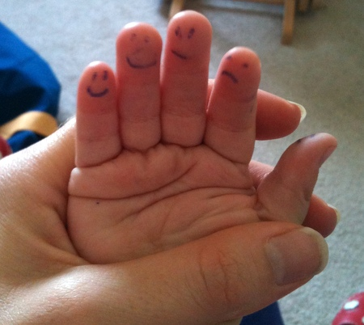
Активные игры со стихотворным сопровождением
Дети могут проговаривать и выполнять
движение пальчиками как в свободное
время, так и на прогулке

Slide 8
Игры манипуляции
Такие игры ребенок может
выполнять самостоятельно
или с помощью взрослого.
Они развивают воображение:
в каждом пальчике ребенок видит тот или иной образ.

Slide 9
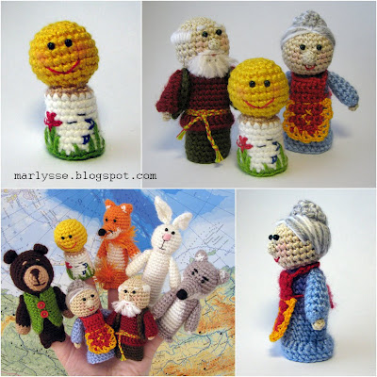
Пальчиковые игры на основе сказок
Такие комплексы пальчиковых игр позволяют повысить
общий тонус,
развивают внимание и память, снимают
психоэмоциональное напряжение.

Slide 10
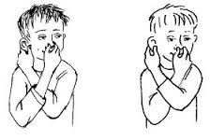
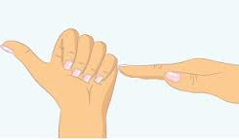
Пальчиковые кинезиологические игры
Такие игры позволяют активизировать межполушарное взаимодействие, улучшают мыслительную деятельность, стрессоустойчивость, способствуют улучшению памяти и внимания.

Slide 11
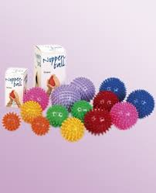
Пальчиковые игры с элементами самомассажа
используются традиционные для массажа движения – разминание, растирание,
надавливание, пощипывание – такие движения выполняются от периферии к центру.

Slide 12
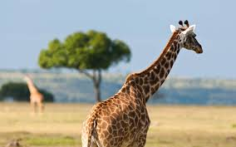
Пальчиковые игры с музыкальным сопровождением
В таких играх синтез движения, речи и музыки радует детей и
позволяет проводить эти игры наиболее эффективно.
Игра “У жирафов”
У жирафов пятна, пятна, пятна, пятнышки везде.
У жирафов пятна, пятна, пятна, пятнышки везде.
(Хлопаем по всему телу ладонями).
На лбу, ушах, на шее, на локтях,
На носах, на животах, на коленях и носках.
(Обоими указательными пальцами дотрагиваемся до соответствующих
частей тела.
У слонов есть складки, складки, складки, складочки везде.
У слонов есть складки, складки, складки, складочки везде.
(Щипаем себя, как бы собирая складки).
На лбу, ушах, на шее, на локтях,
На носах, на животах, на коленях и носках.
(Обоими указательными пальцами дотрагиваемся до соответствующих
частей тела).

Slide 13
Этапы разучивания пальчиковых игр:
Показывает игру малышу сам
Взрослый показывает игру, манипулируя пальцами и рукой ребёнка
Взрослый и ребёнок выполняют движения одновременно, взрослый проговаривает текст.
Ребёнок выполняет движения с необходимой помощью взрослого, который произносит текст.
Ребёнок выполняет движения и проговаривает текст, а взрослый подсказывает и помогает.

Slide 14
Спасибо за внимание!

